Slide 1
채널 D
2016125077 최재혁
2015125043 어성준
2015125080 표정진
데이터 사이언스
- 12주차 팀 과제 (공공 데이터를 활용한 군집분석)

Slide 2
목 차
데이터 셋 선정, 속성 파악
데이터들 간의 거리척도(유클라디안, 맨해턴)
H-clust함수 적용 및 plot 시각화
중범죄와 경범죄로 군집화
군집화 비교
결론과 고찰

Slide 3
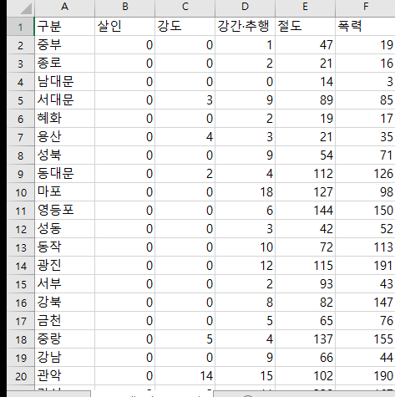
데이터 셋 선정, 속성
데이터 셋 선정
공공 데이터를 알아보던 중, 서울 공공데이터에서 청소년 5대 범죄의 데이터를 찾아 수행
링크 : https://data.seoul.go.kr/dataList/datasetList.do
데이터 속성 조사
구 별로 나와있는 데이터를 선택
살인, 강도, 강간_추행, 절도, 폭력 등으로 구성됨
<사진 1> 지역별, 5대 범죄 발생 빈도 표

Slide 4
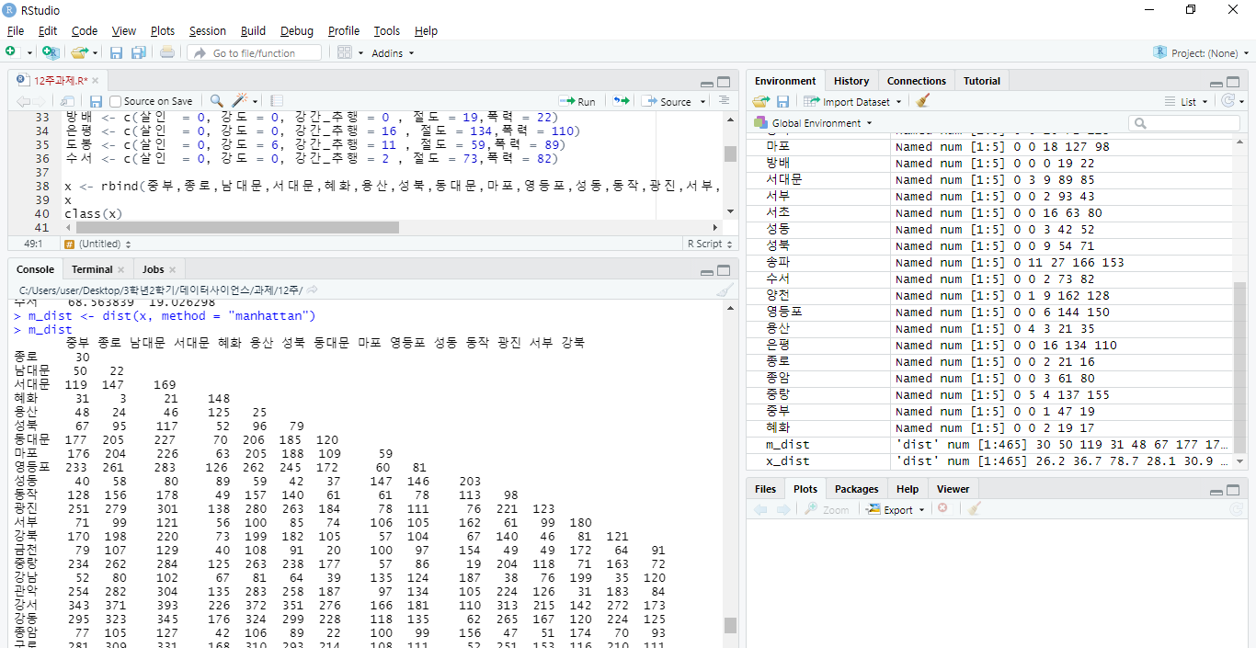
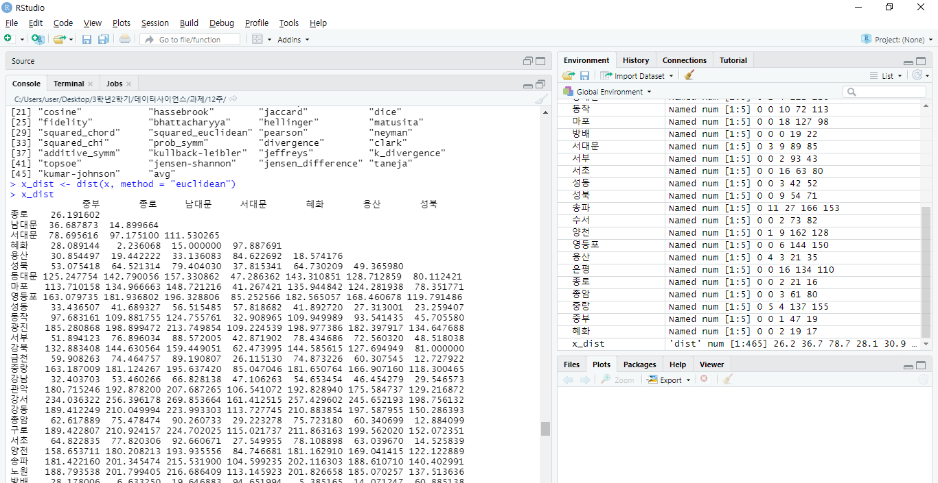
거리척도 계산
유클라디안 거리척도
두 점을 잇는 가장 짧은 직선 거리로써, 5개의 속성들에 대해서 수학적 계산을 진행
Method를 "euclidean“ 으로 설정
벡터 공간에 최단 연결 경로로써 가장 많이 사용하는 거리척도
맨하탄 거리척도
가로, 세로로 블록 수를 더한 거리 척도
2차원 공간에서는 적절하나 다차원 공간에서는 적절하지 않음
<사진 1> 맨하탄 거리척도
<사진 2> 유클라디안 거리척도

Slide 5
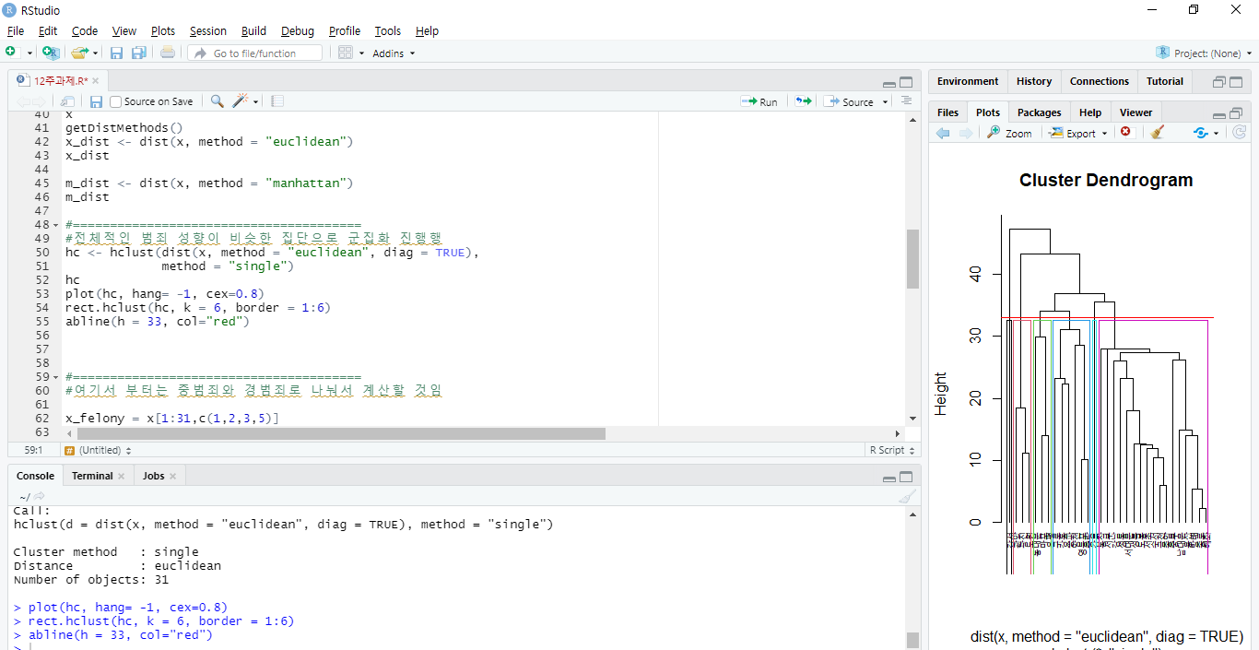
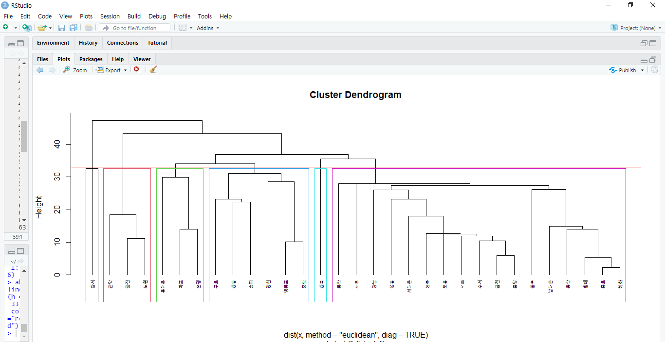
H-clust() 함수로 군집화
Hclust() 함수 적용
우선 거리척도로 유클라디안 거리척도를 이용
거리 계산 기준은 최단연결법 (single)으로 사용
군집화 개수는 총 6개로 설정하였으며, height 33에 선을 그어 덴드로그램에 표시
Hclust() 적용 결과
간단히 적용한 결과 총 6개의 군집이 생성된 것을 확인
각 지역별로 5개의 범죄의 유사성을 가지고 군집화 진행
‘강서’ 지역 같은 경우, 유일하게 살인이 일어난 지역으로 독립적 군집형성 확인
<사진 1> 군집화 덴드로그램

Slide 6
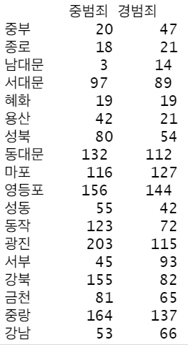
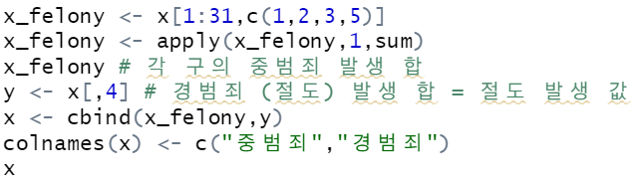
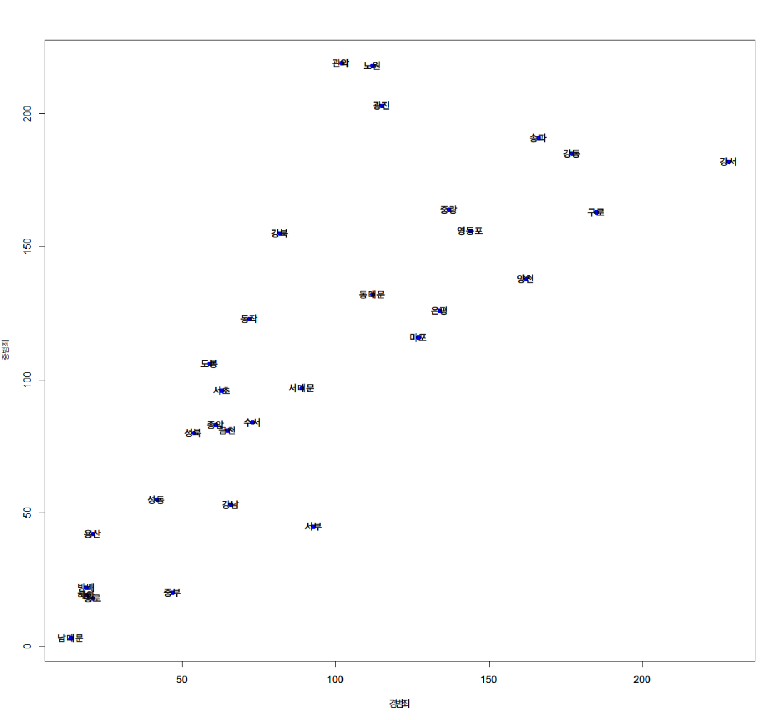
중범죄와 경범죄 - 1
데이터 전처리
중범죄 : 살인, 강도, 강간_추행, 폭력
경범죄 : 절도
중/경범죄 분류 합을 구별로 구하여 전처리
Scatter plot확인

Slide 7
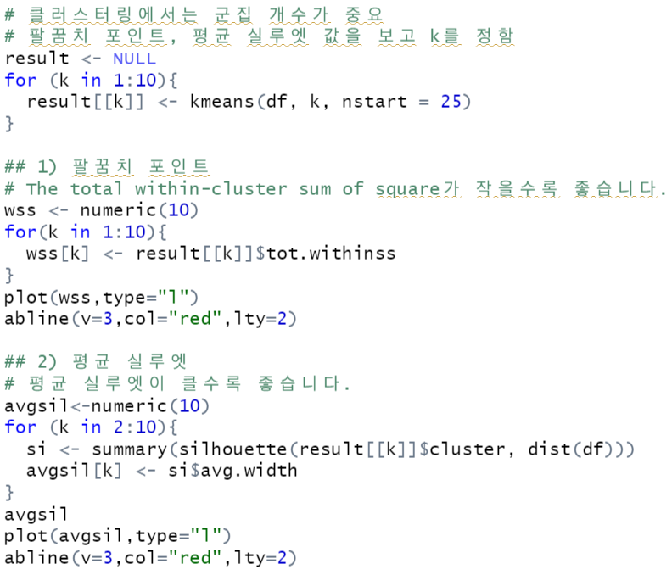
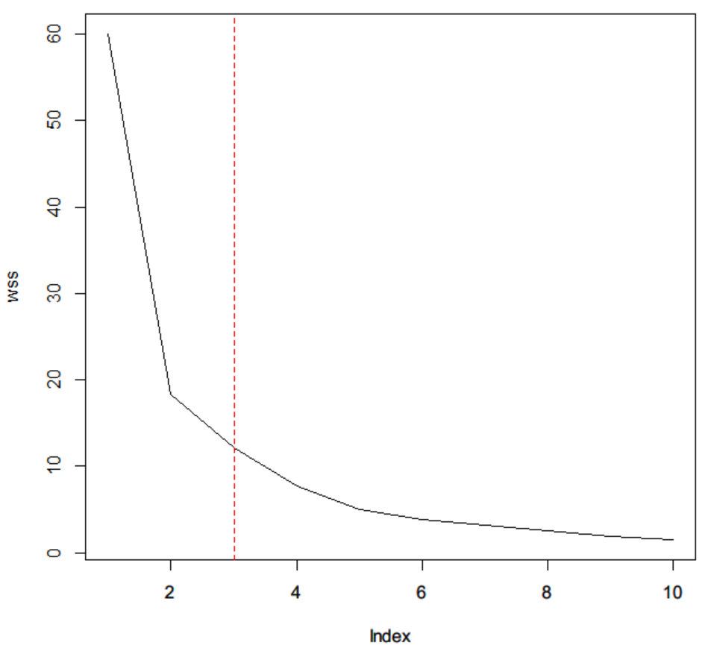
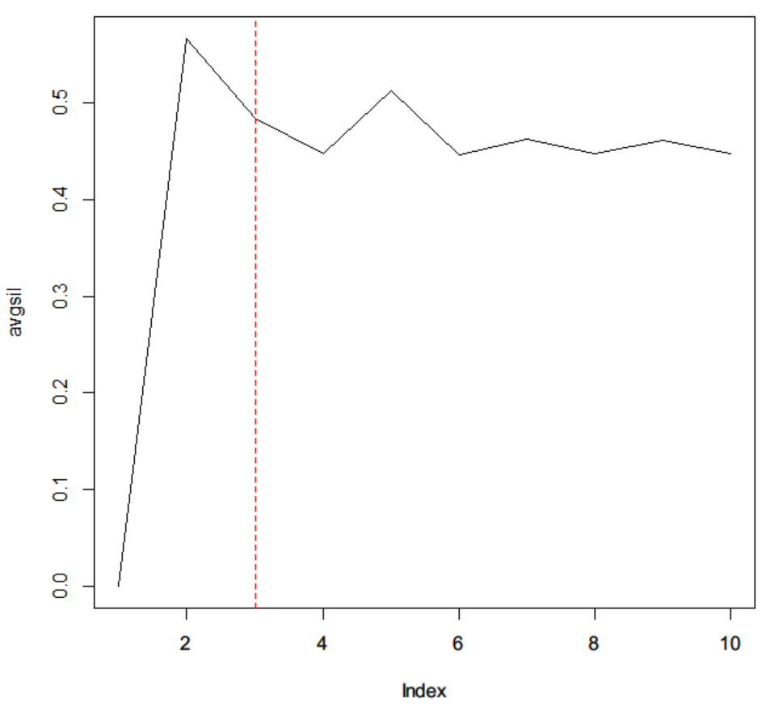
중범죄와 경범죄 - 2
군집화 갯수
클러스터링 집단 수를 1~10 plot 후 결과 확인
기준 : 팔꿈치 포인트 & 평균 실루엣 값
결과 : 2
plot확인
<사진 1> 팔꿈치 포인트 Plot
<사진 2> 평균 실루엣 Plot

Slide 8
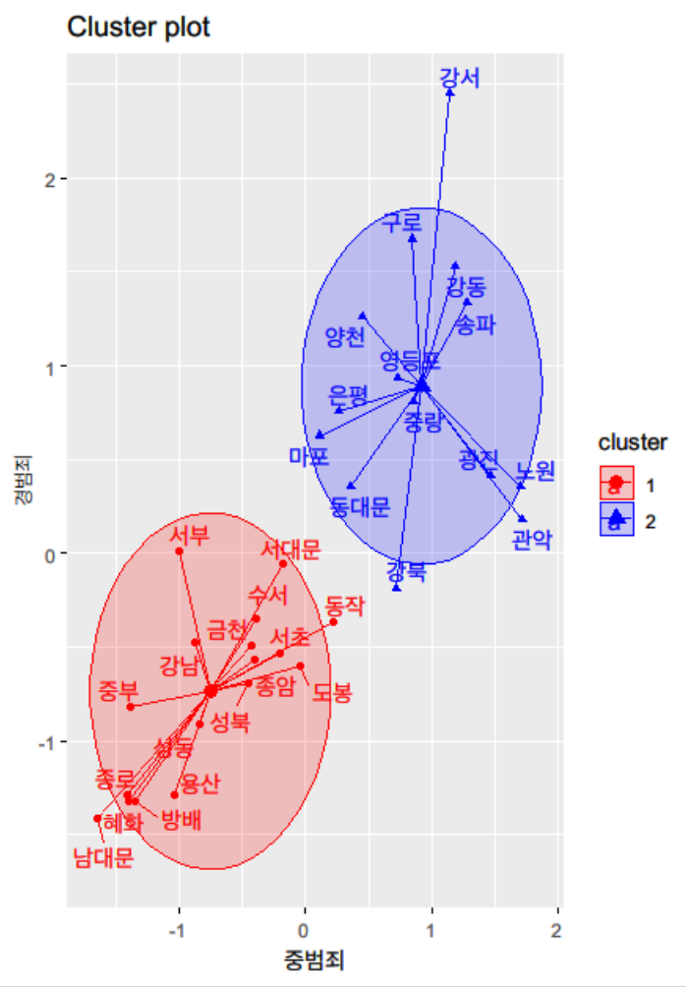
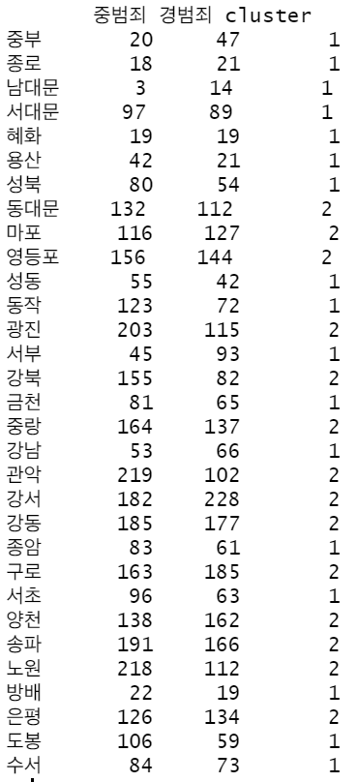
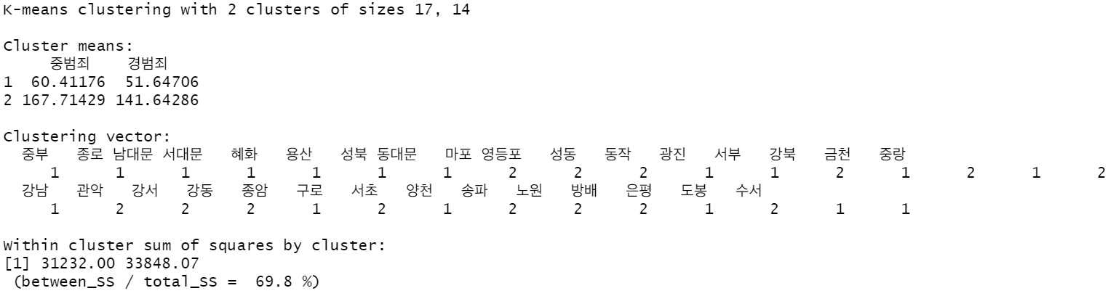
중범죄와 경범죄 - 3
군집화(K-means)
BSS : 클러스터 “간”의 분산 정도
TSS : 클러스터 “내”의 분산 정도
BSS/TSS 값은 0.698
1에 근접할 수록 좋은 클러스터링 결과
비교적 좋다고 판단 가능함
각 17과 14 사이즈 클러스터
벡터 1 클러스터 : 범죄 발생 값이 낮은 집단
벡터 2 클러스터 : 범죄 발생 값이 높은 집단

Slide 9
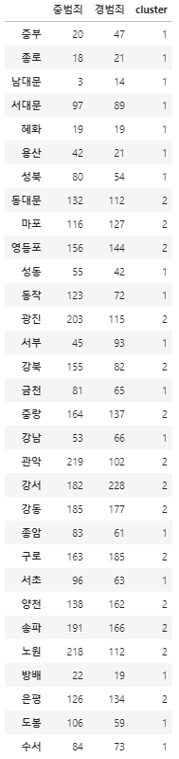
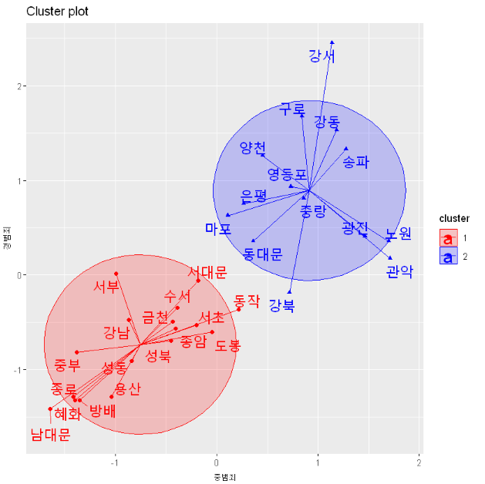
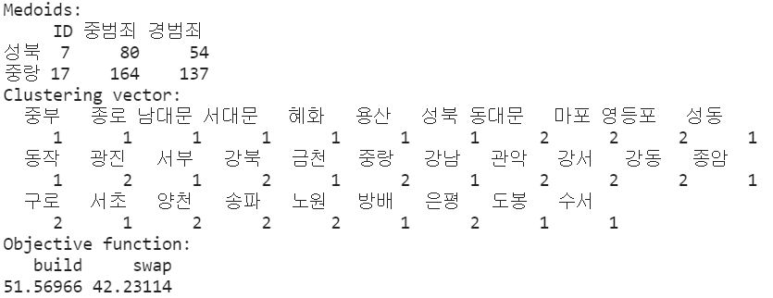
중범죄와 경범죄 - 4
군집화(k-Medoids)
Hard clustering
이상치에 대해 강건함
초기 medoids 집합을 찾은 뒤(빌드)
목적 함수에 대한 지역적 최소값을 찾는다(스왑)
build: build 단계에서의 목적 함수의 값
swap: swap 단계에서의 목적 함수의 값

Slide 10
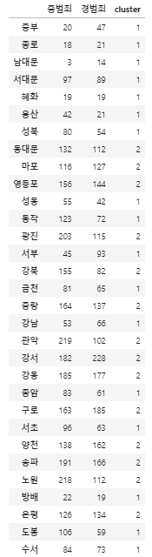
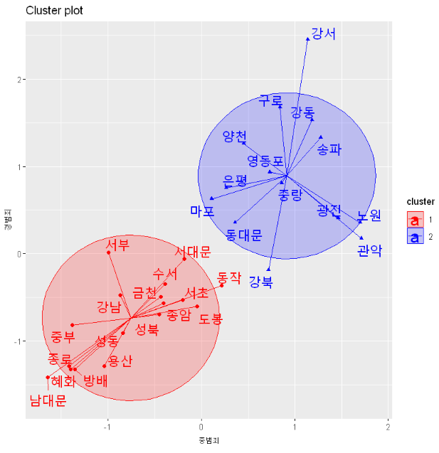
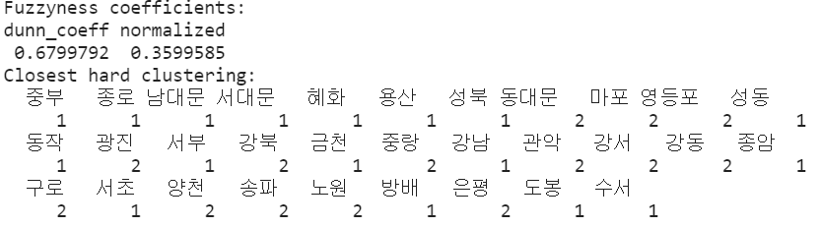
중범죄와 경범죄 - 5
군집화(fuzzy)
Soft clustering
특정 클러스터에 속할 확률을 계산
dunn’s coeff
모든 제곱 멤버 계수의 합을 관측치 수로 나눈 값
1에 가까울 수록 선명한 클러스터링을 나타냄

Slide 11
군집화 비교
군집화 비교
데이터에 대해 계층적 군집화, 세 가지 프로토타입 기반 군집화를 진행하였습니다.
계층적 군집화와, 프토로타입 기반 군집화에서는 같은 k값을 주어도 서로 다른 군집 결과가 나타났습니다.
세 가지의 프로토타입 기반 군집화에서는 모두 동일한 군집화의 결과가 나타났습니다.

Slide 12
결론 및 고찰
결론 및 고찰
공공 데이터를 통해서 군집화를 진행하였는데, 데이터 벡터들 마다 연관성이 높은 분류대로 나눌 수 있어 데이터 탐색에 용의하다고 생각
전체 데이터에 대하여 최적화 된 군집 수를 정할 수 있는 plot 과 지표를 구할 수 있어 쉽게 군집화 가능
비지도 학습기에 해당하는 군집분석은 모델의 예측 성능보다는 데이터 셋 자체의 특성을 파악하고 싶을 때 사용하는 분석이라고 판단
군집 분석을 통한 중, 경범죄 정도의 수준을 지역별로 나눌 수 있어, 분석을 통한 범죄 예측 및 대응이 가능할 수 있을 것으로 보임

